Slide 1
HỞ VAN HAI LÁ

Slide 2
ĐÔI LỜI TÁC GIẢ
Video này cũng như những Video khác trong bộ Video đều được thực hiện bởi những bạn sinh viên nên không tránh khỏi thiếu sót về nội dung cũng như cách trình bày.
Mong nhận được sự đóng góp lịch sự của các bạn dưới phần Comment để chúng mình có thể cải thiện hơn trong những bộ Video tiếp theo. Xin cảm ơn.

Slide 3
NGUỒN THAM KHẢO
Bài giảng Hở van 2 lá – Ts.Bs Tạ Thị Thanh Hương – Bộ môn Nội Đại học Y Dược TPHCM.
Bài Hở van 2 lá – Sách Bệnh học Nội khoa Bộ môn Nội Đại học Y Dược TPHCM
Le Concours Médical: Hở van 2 lá- Tim mạch học-NXB Y học.
Bài Hở van 2 lá – Bệnh van tim Chẩn đoán và Điều trị – PGS.Ts Phạm Nguyễn Vinh – NXB Y học.

Slide 4
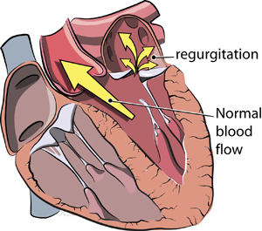
ĐẠI CƯƠNG
Hở van 2 lá: van hai lá không đóng kín trong thì tâm thu -> một dòng máu chảy ngược dòng từ thất trái lên nhĩ trái
Notes:
Đọc phần mở đầu sách tim mạch học + phần tô xanh trong mở đầu bài hở van 2 lá

Slide 5
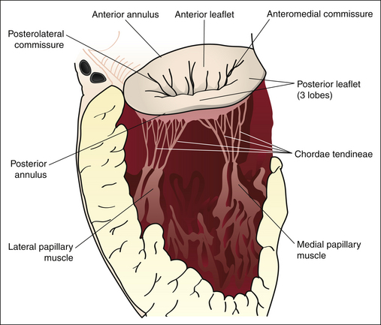
NGUYÊN NHÂN
Bất thường 1 hay nhiều thành phần của phức hợp van hai lá:
Lá van
Vòng van
Dây thừng gân
Trụ cơ
Cơ tâm thất và cơ tâm nhĩ lân cận
Notes:
Đọc hết các phần mục nguyên nhân sách bệnh van tim.

Slide 6
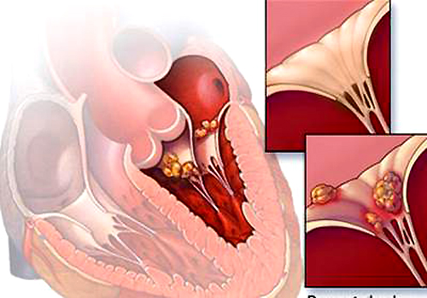
HỞ VAN 2 LÁ MẠN
Thấp tim: 1/3 các trường hợp
Hở van 2 lá đơn thuần/ưu thế thường gặp ở nam giới hơn.
Notes:
Mở đầu: đọc trong phần nguyên nhân sách bệnh van tim.

Slide 7
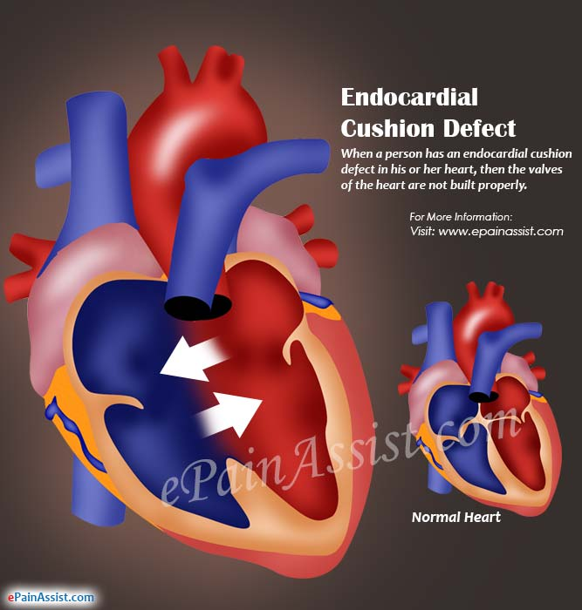
HỞ VAN 2 LÁ MẠN
2. Bẩm sinh:
Khiếm khuyết gối nội mạc (endocardial cushions defect)
Xơ chun nội mạc (endocardial fibroelastosis)
Van hai lá hình nhảy dù (Parachute mitral valve)

Slide 8
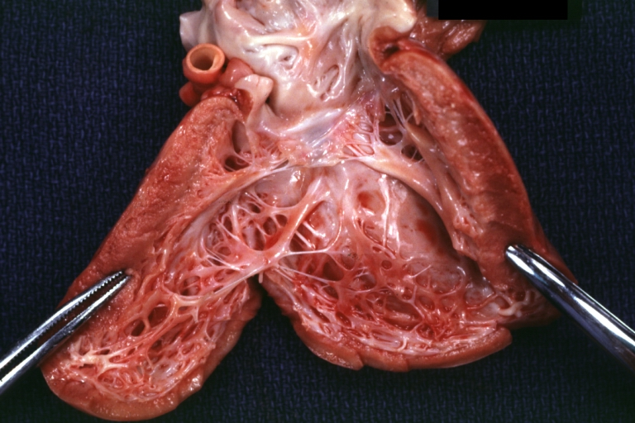
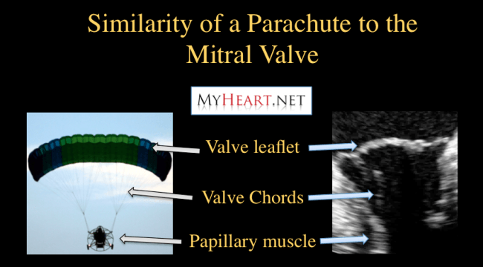
HỞ VAN 2 LÁ MẠN

Slide 9
HỞ VAN 2 LÁ MẠN
3. Nhồi máu cơ tim (đã điều trị lành)
-> xơ hóa cơ nhú
->hay phình vách liên thất liên quan đáy cơ nhú
4. Thiếu máu cơ tim
5. Sa van 2 lá
Notes:
Đọc trong tài liệu Y Khoa Hội+ bổ sung giải thích kĩ phần GPB của các ý:, sa van 2 lá sách nội bệnh lí

Slide 10
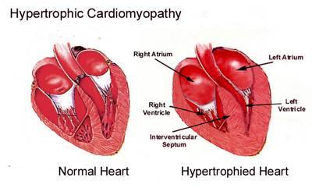
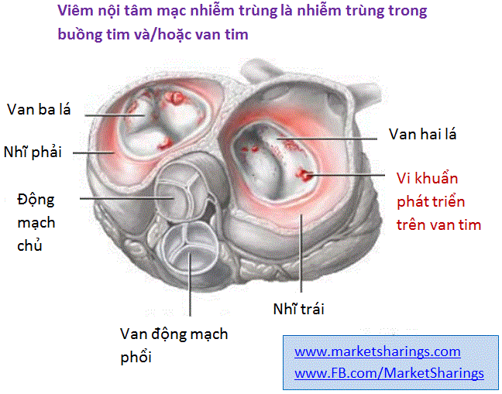
HỞ VAN 2 LÁ MẠN
6. Bệnh cơ tim phì đại
7. Viêm nội tâm mạc nhiễm trùng

Slide 11
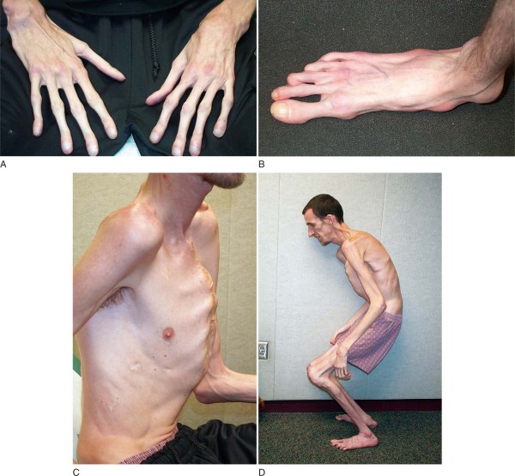
HỞ VAN 2 LÁ MẠN
8. Vôi hóa vòng van 2 lá (thoái hóa)
9. Lupus, viêm đa khớp dạng thấp, viêm cứng cột sống
10. Rối loạn di truyền mô liên kết (hội chứng Marfan..)
Notes:
Đọc trong tài liệu Y Khoa Hôi

Slide 12
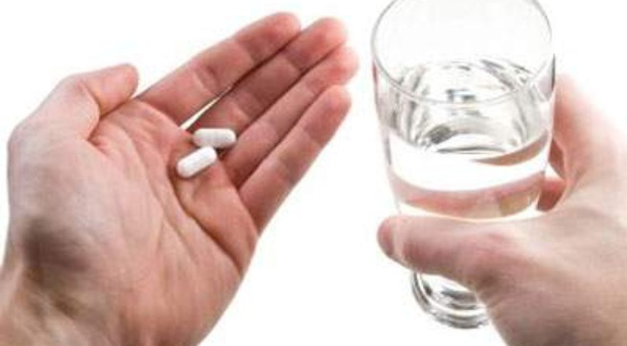
HỞ VAN 2 LÁ MẠN
11. Hở van 2 lá cơ năng
12.Thuốc ức chế sự ngon miệng

Slide 13
HỞ VAN 2 LÁ CẤP
Đứt dây thừng gân: viêm nội tâm mạc, chấn thương, thoái hóa kiểu myxoma, vô căn
Đứt cơ nhú: nhồi máu cơ tim, chấn thương
Rối loạn hoạt động cơ nhú (thiếu máu cơ tim)
Thủng van (viêm nội tâm mạc)
Giải phẫu tim
- Không kể đến nguyên nhân, hở van 2 lá có khuynh hướng tiến triển nặng hơn vì nhĩ trái lớn, đặt một áp lực lên lá van sau, kéo nó ra xa khỏi lỗ van -> gây hở hai lá thêm

Slide 14
SINH LÝ BỆNH
Hở van 2 lá:
- Kết quả của một quá trình bệnh dần dần
- Kết quả của sự giảm sút chức năng van đột ngột
Hở van 2 lá cấp: gánh nặng và sự đe dọa nghiêm trọng nhằm vào tuần hoàn tĩnh mạch phổi và phổi
Hở van 2 lá mạn: gánh nặng quan trọng ảnh hưởng lên thất trái

Slide 15
HỘI CHỨNG HỞ VAN 2 LÁ
Hở van 2 lá nặng, thình lình/tim trước đây bình thường hay gần bình thường:
Nhĩ T tương đối nhỏ với áp suất cao trong nhĩ T dội ngược về mạch máu phổi và thất phải
-> Phì đại nặng nhĩ trái, thành thất phải, và tăng sinh nội mạc và phì đại lớp giữa động mạch và tĩnh mạch phổi.
Notes:
Đọc thêm sách bệnh van tim phần hở 2 lá cấp

Slide 16
HỘI CHỨNG HỞ VAN 2 LÁ
Hở van 2 lá mạn:
Nhĩ trái lớn, vách nhĩ trái mỏng, có thể hấp thu áp suất thất trái, không dội ngược vào mạch máu phổi hay thất phải
-> Mạch máu phổi hãy còn bình thường, vách thất phải không dày.
- Hở 2 lá mạn mất bù
Notes:
Đọc sách bệnh van tim phần hở 2 lá mạn có bù trừ+ mất bù

Slide 17
TRIỆU CHỨNG LÂM SÀNG
Triệu chứng cơ năng:
Đặc điểm và độ nặng của các triệu chứng trên bệnh nhân hở van 2 lá mạn phụ thuộc vào:
Độ nặng, tốc độ tiến triển của hở van 2 lá
Mức độ áp suất động mạch
Sự xuất hiện của bệnh động mạch vành, bệnh cơ tim, hay bệnh van kết hợp.

Slide 18
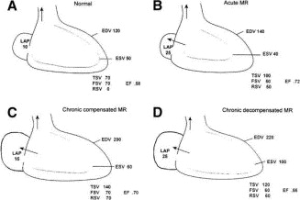
SO SÁNH CÁC GIAI ĐOẠN
Notes:
Đọc tr 142 sách bệnh van tim

Slide 19
TRIỆU CHỨNG CƠ NĂNG
Các triệu chứng thường biểu hiện khi thất trái suy, khoảng thời gian giữa cơn đầu tiên của thấp khớp cấp và thời điểm biểu hiện triệu chứng có khuynh hướng dài hơn trong hẹp hai lá, và thường vượt quá 20 năm.
Notes:
Đọc trong sách nội bệnh lý phần triệu chứng cơ năng

Slide 20
TRIỆU CHỨNG CƠ NĂNG
Mệt, khó thở khi gắng sức -> khó thở theo tư thế, khó thở kịch phát về đêm
Ho ra máu, tắc mạch toàn thân có thể xuất hiện nhưng ít hơn so với hẹp hai lá
Phù phổi cấp trong hở hai lá mạn ít gặp hơn trong hẹp hai lá
Đau ngực: hiếm gặp trừ khi có bệnh ĐMV kết hợp.

Slide 21
TRIỆU CHỨNG THỰC THỂ
Nhìn: lồng ngực có thể bình thường hay hơi gồ bên T
Sờ:
Mỏm tim nẩy mạnh, kéo dài (dày thất T), lệch xuống dưới và ra ngoài đường trung đòn trái (dãn thất T)
Sờ dấu nảy của tim dọc bờ T xương ức vùng thấp: có thể do thất phải lớn hay nhĩ trái dãn vào thì tâm thu
Có thể có rung miêu tâm thu ở mỏm
Sờ tiếng đóng van động mạch phổi ở KLS 2-3 trái cạnh xương ức do tăng áp lực động mạch phổi.

Slide 22
TRIỆU CHỨNG THỰC THỂ
NGHE: Thổi tâm thu
Dấu hiệu thực thể quan trọng nhất
Âm sắc: cao, cường độ khoảng ≥ 3/6, thường toàn tâm thu.Trong hở van 2 lá nặng, âm thổi bắt đầu tức thì với T1 và kéo dài đến A2 hay hơi vượt quá thành phần A2.
Cường độ: thường cố định suốt cả thì tâm thu, có thể giảm cường độ vào cuối tâm thu trong hở van 2 lá cấp, nặng, hay trong suy thất trái

Slide 23
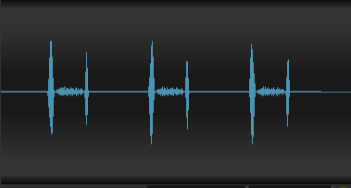
THỔI TÂM THU
Thời gian: toàn tâm thu, cuối hay đầu tâm thu
Âm thổi cuối tâm thu ( hở van 2 lá thường nhẹ): có thể do bệnh sa van 2 lá hay rối loạn chức năng cơ nhú

Slide 24
THỔI TÂM THU
Hướng lan: âm thổi rõ ở mỏm, thường lan ra nách trái, ra sau lưng (ảnh hưởng lá trước) hay lan vào trong xương ức, vùng động mạch chủ (ảnh hưởng lá sau)
Âm thổi nghe rõ thì thở ra, lan ra nách khi cho bệnh nhân nằm nghiêng trái

Slide 25
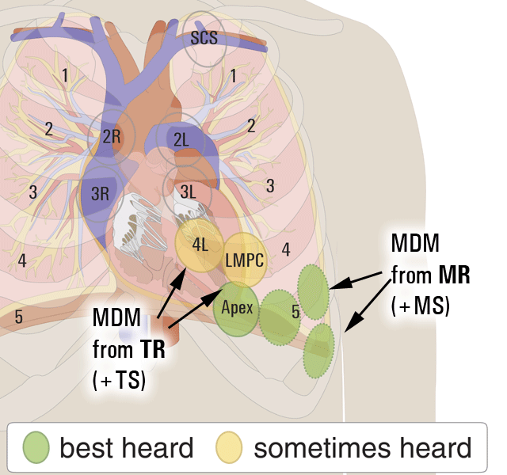
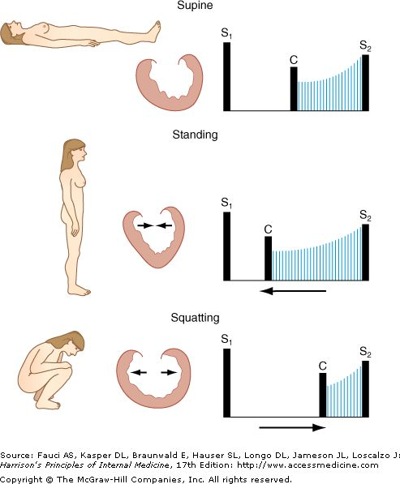
THỔI TÂM THU

Slide 26
T1: thường êm, không nghe do bị lấp trong âm thổi tâm thu, T1 mạnh giúp loại trừ hở hai lá nặng
Click phun máu động mạch phổi: khi có tăng áp ĐMP
T2 phân đôi: thường bình thường, nhưng trên bệnh nhân hở 2 lá nặng: T2 phân đôi rộng
T3 ở mỏm (hở van 2 lá nặng)
Rù tâm trương ngắn sau T3 (hở nặng)
T4 ở mỏm thường nghe trong hở 2 lá nặng, cấp trên bệnh nhân nhịp xoang

Slide 27
CẬN LÂM SÀNG

Slide 28
ECG
Dấu hiệu chủ yếu của ECG là lớn nhĩ T và rung nhĩ
Nhịp xoang đều hay rung nhĩ ( ở giai đoạn tiến triển)
Nhĩ T lớn: Sóng P hình M ≥ 0,12s
Sóng P 2 pha ở V1: pha (-) > 0,04s
Dãn thất T Sokolow Lyon: SV1 + RV5-V6 > 35 mm (khoảng 1/3 bệnh nhân hở van 2 lá nặng)
15% bệnh nhân có phì đại thất phải.

Slide 29
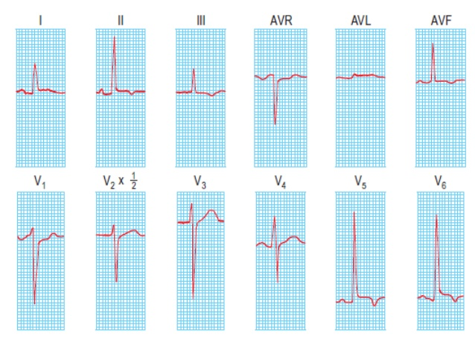
ECG

Slide 30
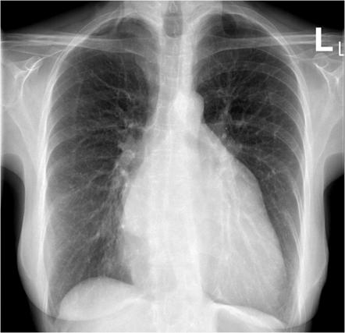
X QUANG NGỰC
Bóng nhĩ T lớn ( hình thẳng- nghiêng)
Thất trái lớn:
- Hình thẳng: cung thứ 3 bên trái phồng to hay dãn lớn
- Hình nghiêng: bóng thất trái lớn, mất khoảng sáng sau tim.
Vết đóng vôi vòng van hai lá

Slide 31
SIÊU ÂM TIM
Xác định hở van hai lá: ghi nhận dòng máu phụt ngược
Xác định nguyên nhân gây hở van
Đo kích thước các buồng tim, chức năng tim.
Notes:
Đọc phần siêu âm tim sách tim mạch học

Slide 32
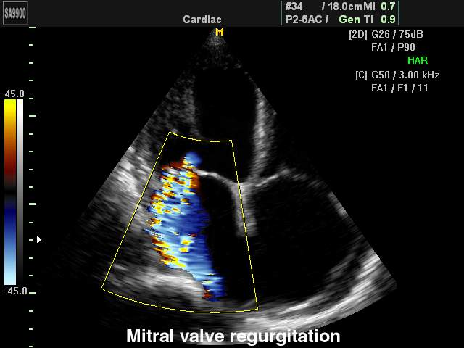
SIÊU ÂM TIM
Dấu hiệu gián tiếp, dấu hiệu trực tiếp
Doppler tim: Doppler liên tục, xung, 2D màu
Các yếu tố khác
Chỉ định siêu âm Doppler qua ngả thực quản

Slide 33
TÂM THANH ĐỒ
Xác định sự xuất hiện của các tiếng tim và âm thổi.

Slide 34
THÔNG TIM T- QUANG TÂM MẠCH
Áp lực buồng thất trái, buồng nhĩ trái, áp lực mao mạch phổi tăng.
Dòng chất cản quang dội ngược vào nhĩ T
Đánh giá chức năng thất trái: đo áp lực cuối tâm trương thất T, phân suất tống máu.
Notes:
Đọc phần thông tim và chụp mạch, tr 157 sách bệnh van tim

Slide 35
NGHIÊN CỨU PHÓNG XẠ HẠT NHÂN
Kỹ thuật này có thể ước lượng phân suất phun máu cả hai thất trái- phải, dung tích tâm thu và tâm trương thất trái, vùng cơ tim được tưới máu, chuyển động vách bình thường.

Slide 36
BIẾN CHỨNG
Rối loạn nhịp nhĩ
Suy tim T – suy tim P – suy tim toàn bộ
Phù phổi cấp
Nghẽn mạch não
Thấp tim tiến triển
Viêm nội tâm mạc

Slide 37
CHẨN ĐOÁN
Chẩn đoán xác định:
- Thổi tâm thu tại mỏm
- T2 tách đôi
- T3 ở mỏm
Chẩn đoán nguyên nhân
Chẩn đoán phân biệt
- Thổi tâm thu của hẹp van ĐMC
- Thổi tâm thu của hở van ba lá
- Thổi tâm thu của thông liên thất
Notes:
Đọc thêm phần chẩn đoán phân biệt trang 75 sách tim mạch học

Slide 38
CÁC ĐIỂM CHÍNH
Nguyên nhân: VNTMNT, thiếu máu cơ tim, thấp tim
Chẩn đoán: âm thổi toàn tâm thu vùng mỏm – nách
Siêu âm Doppler: cơ chế và độ nặng
Các dấu hiệu độ nặng của hở van 2 lá: sự suy giảm chức năng thất trái
- Lâm sàng: các triệu chứng cơ năng, T3
- ECG, X-quang, SA tim
Diễn tiến: âm ỉ, phù phổi cấp

Slide 39
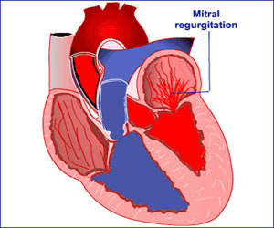

CẢM ƠN CÁC BẠN ĐÃ CHÚ Ý LẮNG NGHE

